Slide 1
Bedrijfskunde
ECONAN05: Economische analyse
College 1

Slide 2
Agenda
Waarom Data Driven Decision Making?
Teamformatie
Overzicht module + Werkwijze + Brightspace
CRISP-DM
Sprint 1: Case study Uber
Sprint 2: Opdracht 1
Power BI
Vooruitblik volgende bijeenkomst(en)

Slide 3
Agenda
Waarom Data Driven Decision Making?
Teamformatie
Overzicht module + Werkwijze + Brightspace
CRISP-DM
Sprint 1: Case study Uber
Sprint 2: Opdracht 1
Power BI
Vooruitblik volgende bijeenkomst(en)

Slide 4
3DM, wat is dat?
Data-driven decision making (3DM) is the practice of collecting data, analyzing it, and basing decisions on insights derived from the information.
This process contrasts sharply with making decisions based on gut feeling, instinct, tradition, or theory.
Data-driven decisions are more objective and can be easily evaluated according to their impact on metrics.
Weller, J. (22 januari 2019). Your Quick-Start Guide to Data-Driven Decision Making. Geraadpleegd op 10 november 2021, van https://www.smartsheet.com/data-driven-decision-making-management

Slide 5




Data Driven Decision Making
Drie voorbeelden:
Notes:
https://programs.online.utica.edu/articles/data-driven-decisions
Amazon: 3DM om sales te vergroten
Google: 3DM ter ondersteuning van HR
Southwest Airlines: 3DM om in te spelen op klantbehoeften en loyaliteit (kan vervangen worden door bijv. KLM als meer aansprekend voorbeeld)

Slide 6
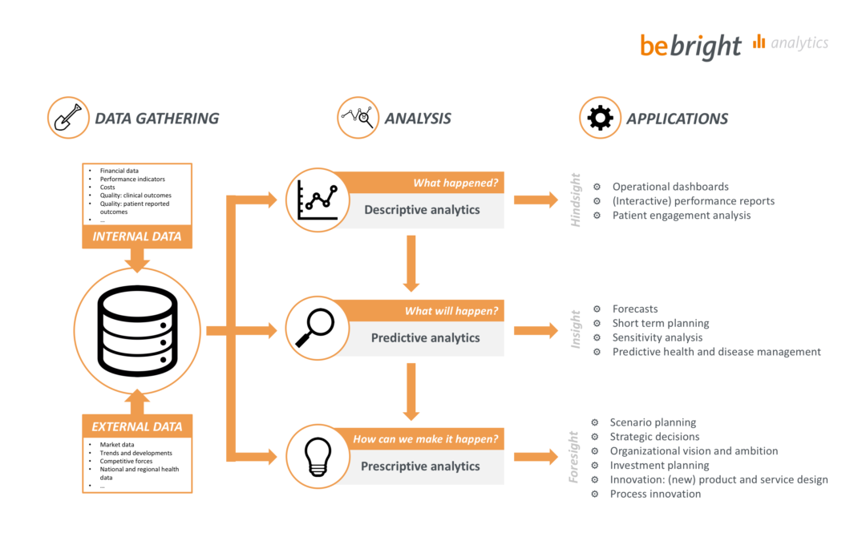
3DM als basis voor strategie organisatie
Bron: https://bebright.eu/data-driven-decision-making-noodzakelijk-voor-gedegen-strategie/
Notes:
Data wordt gebruikt in alle fasen van het bedrijfsproces: zowel om resultaten te analyseren, voorspellingen te doen als wel strategische beslissingen te maken. Loop kort deze figuur door om duidelijk te maken hoe het analyseren van data bij kan dragen aan bijna alle bedrijfsprocessen

Slide 7
Agenda
Waarom Data Driven Decision Making?
Teamformatie
Overzicht module + Werkwijze + Brightspace
CRISP-DM
Sprint 1: Case study Uber
Sprint 2: Opdracht 1
Power BI
Vooruitblik volgende bijeenkomst(en)

Slide 8

Teamsamenstelling
Bij jullie al bekend
Is dit wat we vast kunnen stellen

Slide 9
Agenda
Waarom Data Driven Decision Making?
Teamformatie
Overzicht module + Werkwijze + Brightspace
CRISP-DM
Sprint 1: Case study Uber
Sprint 2: Opdracht 1
Power BI
Vooruitblik volgende bijeenkomst(en)

Slide 10
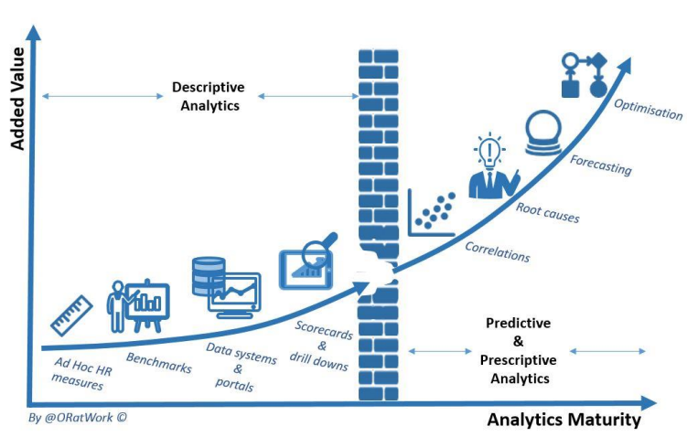
Waar de staan drie opdrachten van ECONAN?
1) Stuurinformatie
2) Risico & Rendement
3) Simulatie & Scenario’s

Slide 11
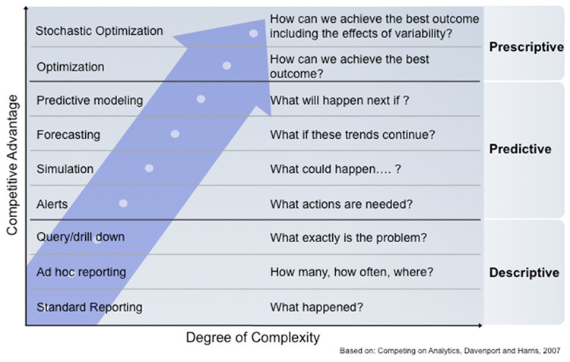
Analytics landscape
Kinsella, D. (21 maart 2016). Why is Healthcare Analytics so Difficult? LinkedIn. Geraadpleegd op 5 november 2024, van https://www.linkedin.com/pulse/why-healthcare-analytics-so-difficult-dan-kinsella/

Slide 12
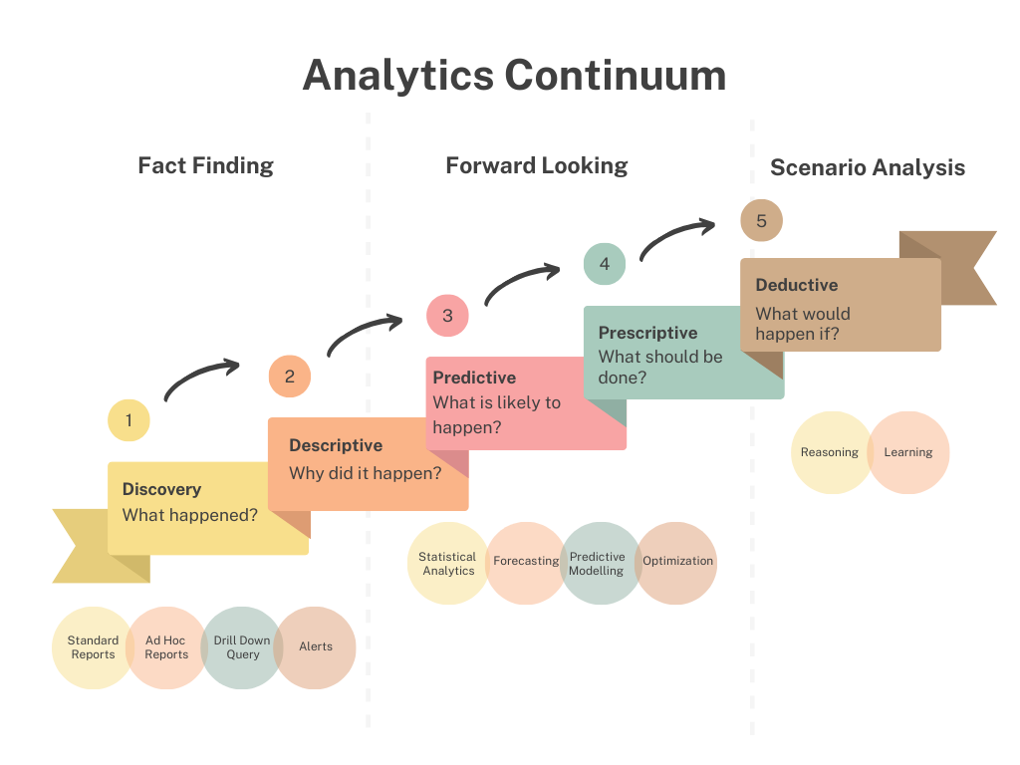
Descriptive, Predictive and Prescriptive Analytics
SupplierWiki. (16 fenruari 2024). Retail Data Explained: Descriptive, Predictive, and Prescriptive. Geraadpleegd op 7 november 2024, van https://supplierwiki.supplypike.com/articles/retail-data-explained-descriptive-predictive-and-prescriptive

Slide 13
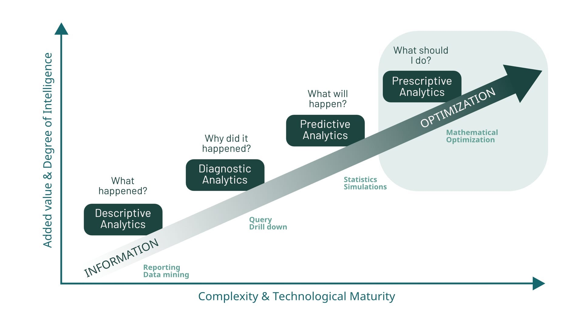
Decision-making with prescriptive analytics
Atoptima. (8 september 2021). How to level up your decision-making with prescriptive analytics? Geraadpleegd op 7 november 2024, van https://atoptima.com/blog/prescriptive_analytics_improve_decision_making/

Slide 14
Verwachtingen
Je komt voorbereid het werkcollege in. Zonder voorbereiding is het werkcollege niet te volgen c.q. kun je geen bijdrage leveren
Power BI is op orde. B-cluster, Get Responsive of eigen route om op niveau te komen
Actieve bijdrage in jouw team. Team-eindproducten staan of vallen met individuele bijdragen
Kijk verder dan het aangeboden materiaal. Zoek zelf naar oplossingen / bronnen
Aanwezigheid. Cursus is niet te doen “op afstand” en je benadeelt jouw teamgenoten

Slide 15




Wat mag je van mij verwachten?

Slide 16

Gebruik Power BI
Verplicht voor opdracht 1 en 3
Reeds gehad in de propedeuse
Is het weggezakt, schrijf je in voor de online training. Let op: je dient het zelf te betalen
Daarnaast vele gratis filmpjes te vinden op Brightspace

Slide 17

Wat vind je op Brightspace?
Opdrachten
Vereiste voorbereiding
Theorie
Hoe en waar data vinden
Clips met de weg naar Rome
etc
etc

Slide 18
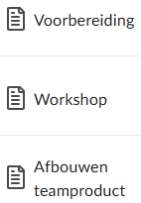
Opzet Brightspace
Zelfde cadans voor de drie opdrachten
Workshop
Afbouwen teamproduct
Voorbereiding

Slide 19
Agenda
Waarom Data Driven Decision Making?
Teamformatie
Overzicht module + Werkwijze + Brightspace
CRISP-DM
Sprint 1: Case study Uber
Sprint 2: Opdracht 1
Power BI
Vooruitblik volgende bijeenkomst(en)

Slide 20
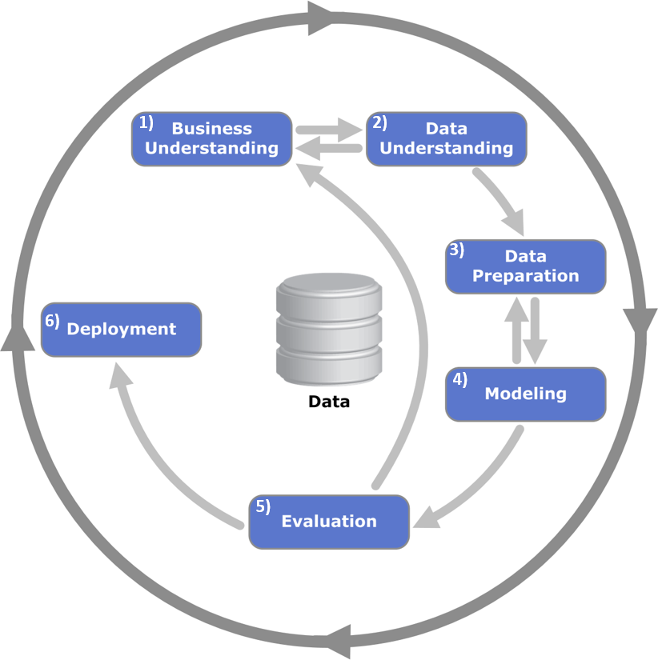
CRISP-DM
Cross Industry Standard Process for Data Mining
Nadere uitleg in artikel op Brightspace in ‘07. Bibliotheek: artikelen en links’
Wirth, R., & Hipp, J. (2000). CRISP-DM: Towards a standard process model for data mining. Proceedings of the 4th International Conference on the Practical Applications of Knowledge Discovery and Data Mining, 29–39.

Slide 21
Agenda
Waarom Data Driven Decision Making?
Teamformatie
Overzicht module + Werkwijze + Brightspace
CRISP-DM
Sprint 1: Case study Uber
Sprint 2: Opdracht 1
Power BI
Vooruitblik volgende bijeenkomst(en)

Slide 22


Sprint 1: Case study Uber
Bekijk de video op Brightspace: Casestudy Uber (8 minuten)
Werk met je teamgenoten
Pak het CRISP-DM model erbij en formuleer voor elk van de stappen hoe dit terugkomt in het voorbeeld over Uber. Bijvoorbeeld stap 1 Business Understanding: benoem hier het vraagstuk waar Uber mee worstelt
PBS news. (z.d.). How data drives Uber's efficient but controversial business model [video]. Youtube. Geraadpleegd op 1 maart 2020, van https://www.youtube.com/watch?v=63wt3TgGGxI&t=2s

Slide 23

How data drives Uber's efficient but controversial business model
Notes:
https://www.youtube.com/watch?app=desktop&v=63wt3TgGGxI

Slide 24
Agenda
Waarom Data Driven Decision Making?
Teamformatie
Overzicht module + Werkwijze + Brightspace
CRISP-DM
Sprint 1: Case study Uber
Sprint 2: Opdracht 1
Power BI
Vooruitblik volgende bijeenkomst(en)

Slide 25
Sprint 2: Opdracht 1
Lees opdracht 1 op Brightspace
Werk met je teamgenoten
Beantwoord met jouw team de onderstaande vragen
Hoeveel bedrijven moet jouw team onderzoeken?
Uit hoeveel rollen moet je kiezen?
Hoeveel rollen moet jouw team kiezen?
Hoeveel kentallen of KPI’s moet jouw team opstellen?
Hoeveel branchespecifieke kentallen moet jouw team opstellen?
Welke bedrijven kiezen jullie (binnen jullie branche)? Het is geen ramp als je dit de komende week nog aanpast

Slide 26
Agenda
Waarom Data Driven Decision Making?
Teamformatie
Overzicht module + Werkwijze + Brightspace
CRISP-DM
Sprint 1: Case study Uber
Sprint 2: Opdracht 1
Power BI
Vooruitblik volgende bijeenkomst(en)

Slide 27
Sneak peek in Power BI
Demo van uitgewerkte Opdracht 1
Dashboard dat tevens gebruikt en getoond wordt in de clips

Slide 28
Agenda
Waarom Data Driven Decision Making?
Teamformatie
Overzicht module + Werkwijze + Brightspace
CRISP-DM
Sprint 1: Case study Uber
Sprint 2: Opdracht 1
Power BI
Vooruitblik volgende bijeenkomst(en)

Slide 29
Vooruitblik volgende bijeenkomst
Bekijk Week 2 op Brightspace
Thema: Stuurinformatie
Drie delen: voorbereiding / workshop / weekopdracht
Dus acties onder ‘Voorbereiding’ zijn af vóór het college
Notes:
Bespreek met de studenten wat ze voor volgende week moeten doen: benadruk de voorbereidingsfase waarin ze input verzamelen voor de workshop. Zonder input heel weinig rendement van workshop en dus meer tijd kwijt om de opdrachten later in de week te kunnen voltooien.

Slide 30
Exit ticket
Noem 3 elementen die je hebt onthouden
Noem 2 elementen die je interessant vond
Noem 1 element dat je de komende periode gaat gebruiken

Slide 31

VRAGEN?

